Slide 1
Matrizes ou estampos
Armazenados em local apropriado
fixados a máquina de forma segura, sem improvisações
dotadas de dispositivos destacadores que facilitem a retirada das peças
evitem a projeção de rebarbas

Slide 2
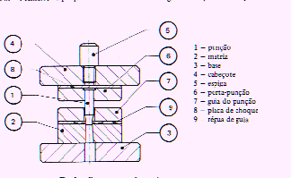
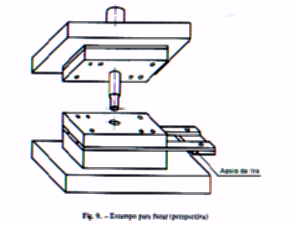
Matrizes ou estampos

Slide 3
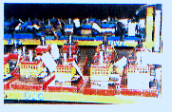
Matrizes ou estampos

Slide 4
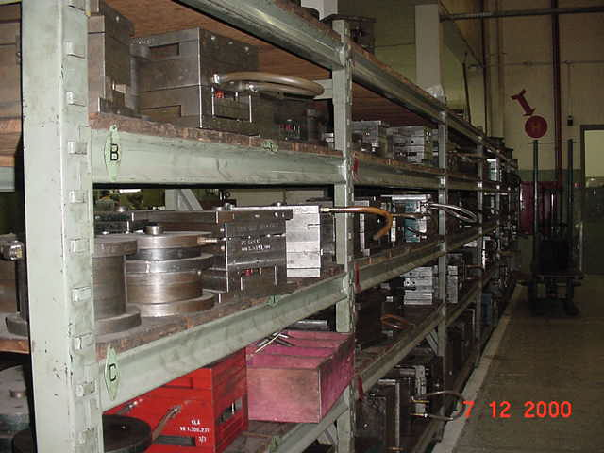
Matrizes ou estampos

Slide 5
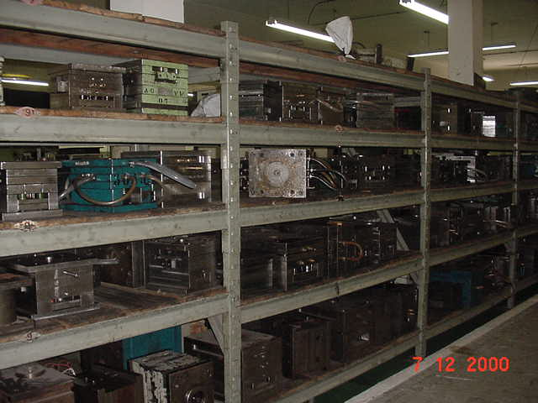
Matrizes ou estampos

Slide 6
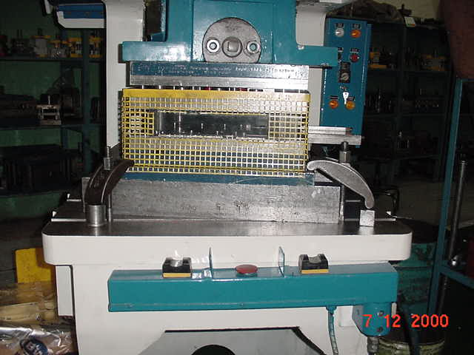
Matrizes ou estampos

Slide 7
Calços de Segurança
Necessários e obrigatórios
utilizado na troca, ajuste e manutenção de matrizes
nunca devem ser utilizados com a máquina funcionando
interligação eletro-mecânica(intertravamento)
pintados de amarelo
caso não seja possível o uso, deverá ser tomadas medidas alternativas com o coordenador do PPRPS

Slide 8
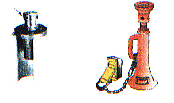
Calços de Segurança

